Slide 1

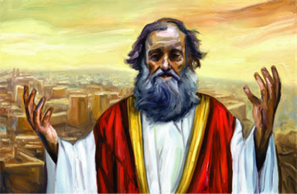
耶利米書第一章
『蒙召與使命』

Slide 2
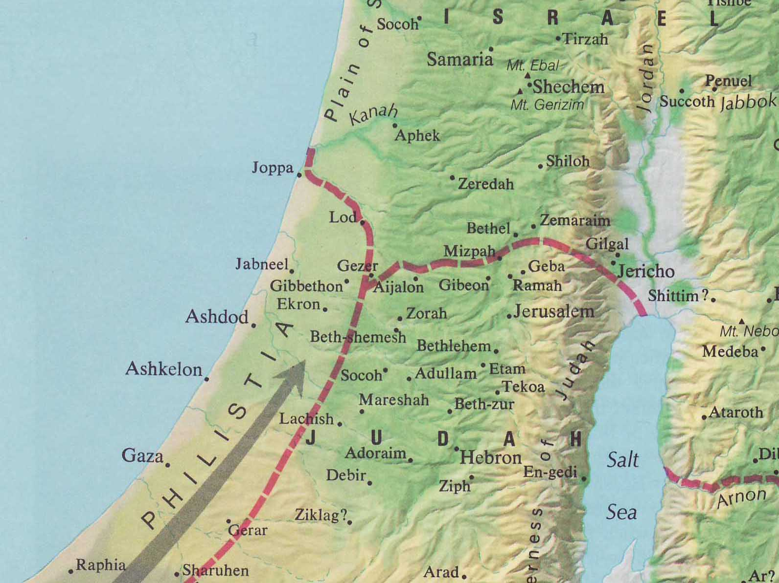
便雅憫地亞拿突城的祭司中，希勒家的兒子耶利米的話記在下面。(耶1:1)
以色列
便雅憫地
耶路撒冷
亞拿突
猶大
來源：聖經簡報站

Slide 3
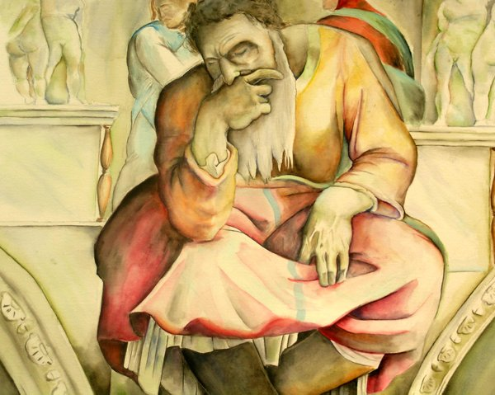
就著耶利米的性情而言，他更適合作一個祭司，過於作一個先知。
他的性情是相當畏怯、柔軟並且富於同情的。他愛百姓而且也希望被愛，那正是一個祭司的性情；然而神卻呼召他來作一個先知。
神的呼召和耶利米所受的託付，與他的性格上有一種衝突，這在他的魂裡面產生了極大的痛苦。
我們在耶利米書中可以發現，他以一個祭司的心腸，卻發出先知的聲音。

Slide 4
祭司是在神面前來代表百姓的，而先知是在百姓面前代表神的。
作為一個先知，耶利米完全與神表同情，他用愛向神的百姓懇求，要他們歸向神，卻也警告他們，若是不願歸回就要受刑罰。
作為一個祭司，所代表的是另一面，他完全同情神的百姓。當他看見不可避免的毀滅，他的心碎了。
當神和祂的子民在一條路上衝撞的時候，耶利米被夾在當中，這使他心碎了。

Slide 5
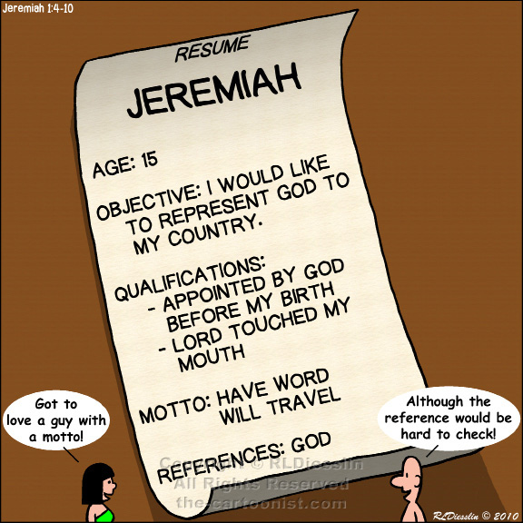
二.蒙召的過程 (1:4-19)
蒙召的記號：「耶和華的話臨到耶利米」(30X)
… 耶和華的話臨到我說：「我未將你造在腹中，我已曉得你；你未出母胎，我已分別你為聖；我已派你作列國的先知。」 (耶1:4-5)
⬥ I formed you
⬥ I knew you
⬥ I sanctified you
⬥ I ordained you

Slide 6
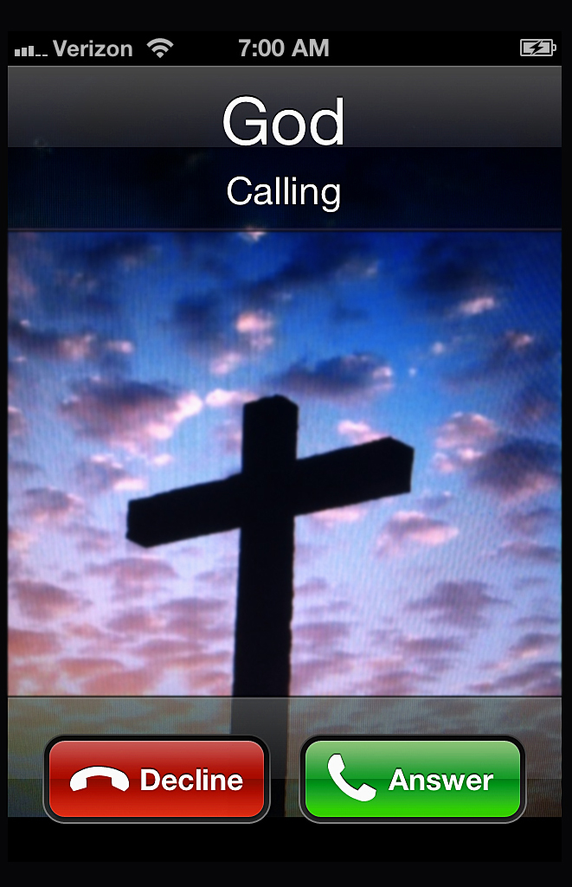
尋求神計劃的四種跡象:
天賦的本質
發自內在的感動 (聖靈的催逼)
神話語的教導
環境的明證 (世界的需要)

Slide 7
耶利米的推辭
我就說：「主耶和華啊，我不知怎樣說，因為我是年幼的。」
耶和華對我說：「你不要說我是年幼的，因為我差遣你到誰那裏去，你都要去；我吩咐你說甚麼話，你都要說。你不要懼怕他們，因為我與你同在，要拯救你。這是耶和華說的。」(耶1:6-8)
若能選擇的話，當祭司好呢？ 還是當先知好呢？

Slide 8
祭司 | 先知
責任清晰，工作穩定 | 不能預知，不太穩定
維持規矩 (保守性質) | 勸人改變 (革命性質)
外在儀文 | 內心世界
主要對個別的人 | 對全國上下、所有百姓
利未支派受尊重，有權利 | 任何支派，預言須被證實
靠祭物及捐獻養生 | 沒有固定收入
摩西、以賽亞、你、我... 同樣的藉口
耶和華沒有接受任何推辭的理由，祂只賜下應許：
我要與你同在...要拯救你...(8節)

Slide 9
使命託付 (7-10節)
1.差到那裡都要去
2.吩咐甚麼都要說
3.拔出拆毀、建立栽植
栽種有時，拔出所栽種的也有時... (傳3:1)
凡栽種的物，若不是我天父栽種的，必要拔出來。
(太15:13)
安慰與應許 (11-19節)

Slide 10

耶利米蒙召所領受的
裝備
神的話：伸手按他的口
剛強的靈：使他成堅城、鐵柱、銅牆
異象
杏樹枝：神說話，事必成就
北方燒開的鍋：巴比倫將滅猶大
來源：聖經簡報站

Slide 11
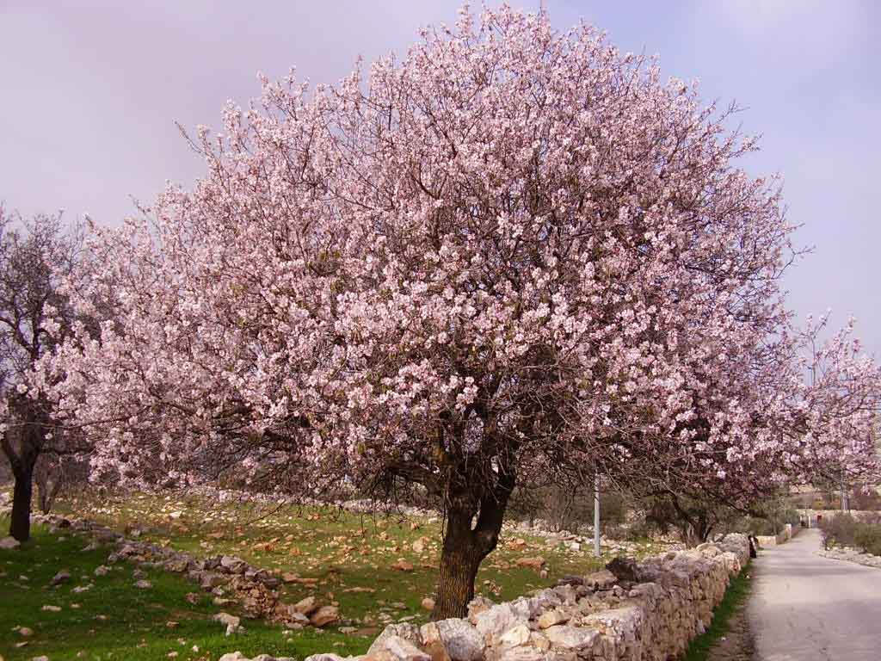
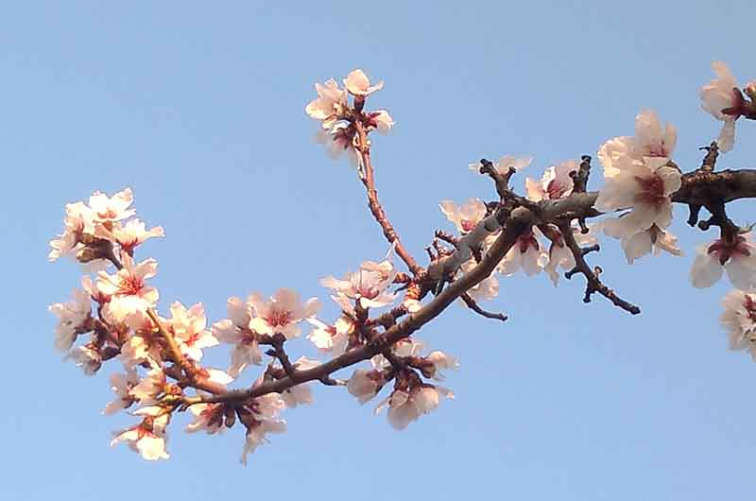
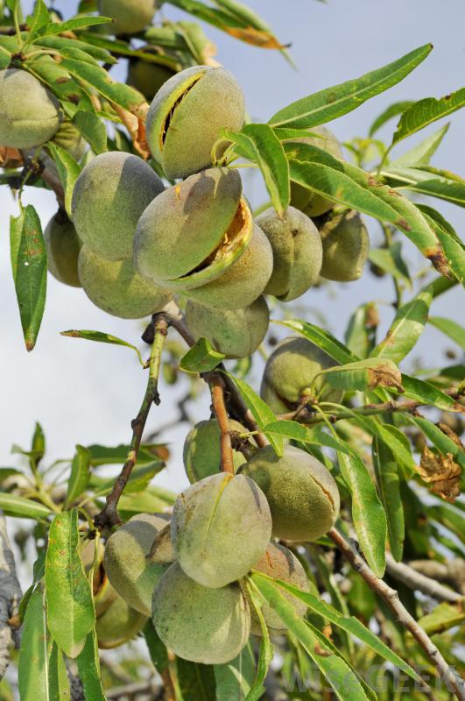

杏樹
soqed
saqed
耶和華的話又臨到我說：「耶利米，你看見甚麼？」我說：「我看見一根杏樹枝。」耶和華對我說：「你看得不錯；因為我留意保守我的話，使得成就。」(耶1:11-12)
來源：聖經簡報站

Slide 12
雨雪從天而降，並不返回，卻滋潤地土，使地上發芽結實，使撒種的有種，使要吃的有糧。
我口所出的話也必如此，決不徒然返回，卻要成就我所喜悅的，在我發他去成就的事上必然亨通。(賽55:10-11)

Slide 13
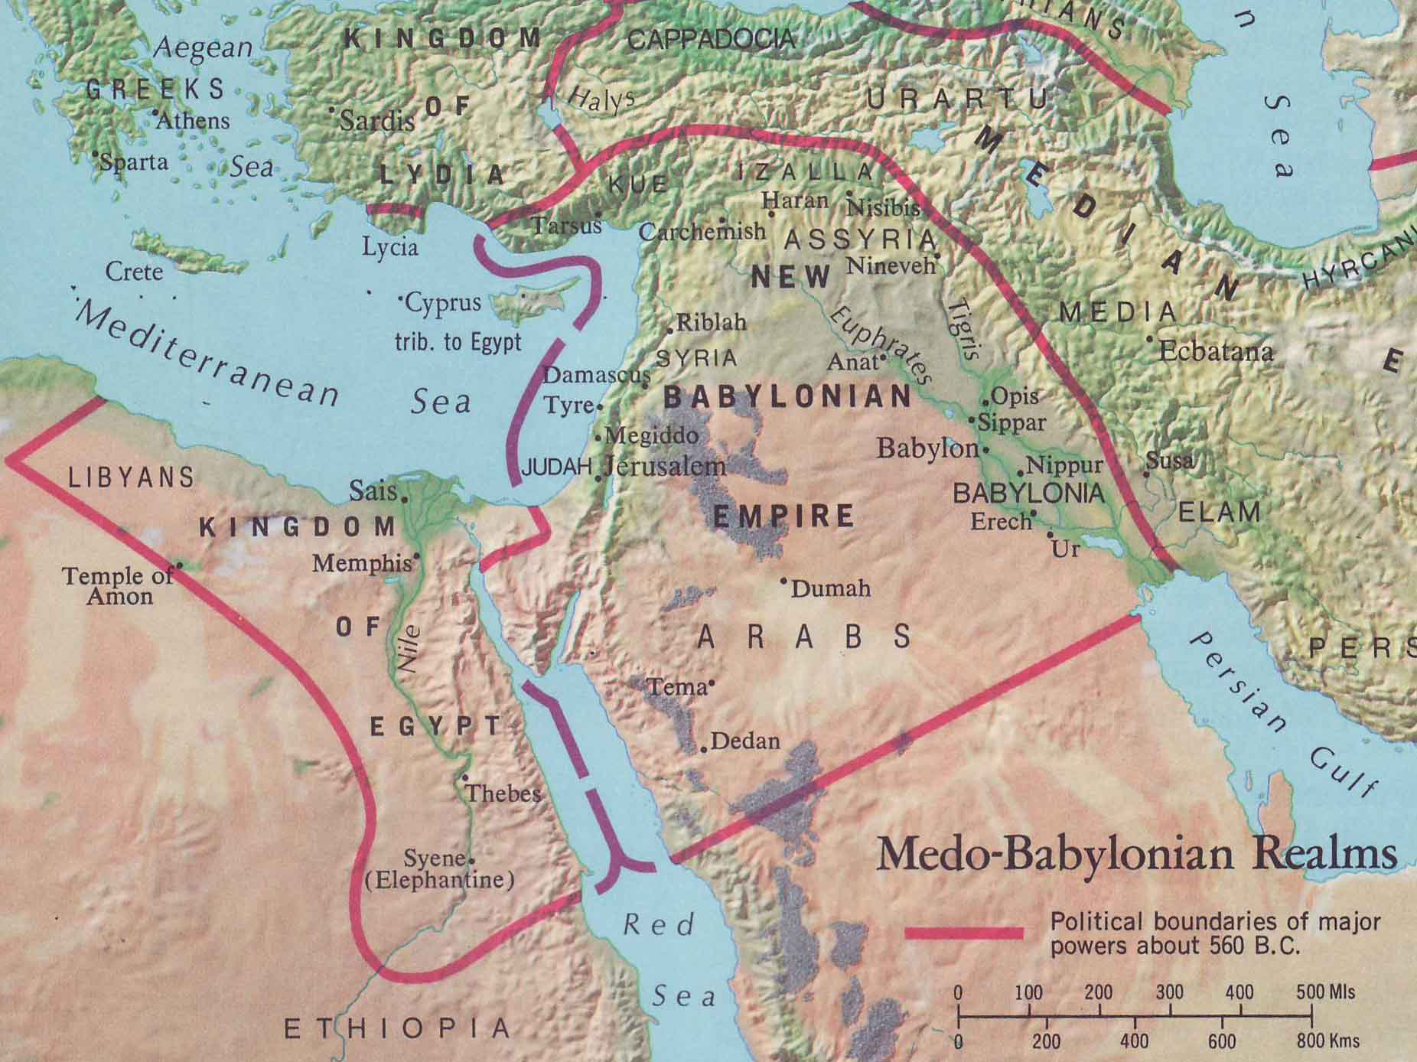
巴比倫
沙漠
猶大
耶和華的話第二次臨到我說：「你看見甚麼？」我說：「我看見一個燒開的鍋，從北而傾。」耶和華對我說：「必有災禍從北方發出，臨到這地的一切居民。」(耶1:13-14)
來源：聖經簡報站

Slide 14
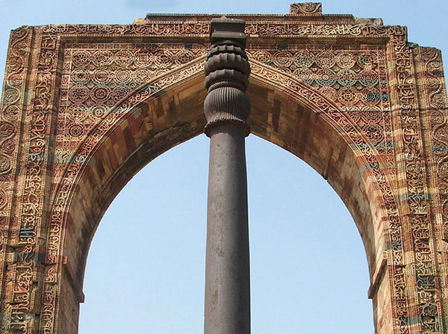
看哪，我今日使你成為堅城、鐵柱、銅牆，與全地和猶大的君王、首領、祭司，並地上的眾民反對。
他們要攻擊你，卻不能勝你；因為我與你同在，要拯救你。這是耶和華說的。(耶1:18-19)

Slide 15

尋求神計劃的四種跡象：
1. 天賦的本質
2. 靈裡的負擔
3. 聖經的教導
4. 環境的印證

Slide 16

今天很多信徒不清楚何為蒙召，
有些「只講使命，不講責任」，
有些「好求異象，不問代價」，
難處來到，問題出現，一走了之！

Slide 17
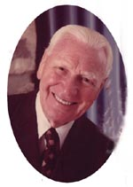
What God chooses, He cleanses.
What God cleanses, He molds.
What God molds, He fills.
What God fills, He uses.
神揀選的，祂必潔淨；
神潔淨的，祂必陶造；
神陶造的，祂必充滿；
神充滿的，祂必使用。
J. S. Baxter

